Slide 1
Šetríme vodou s pánom Zeleným

Slide 11
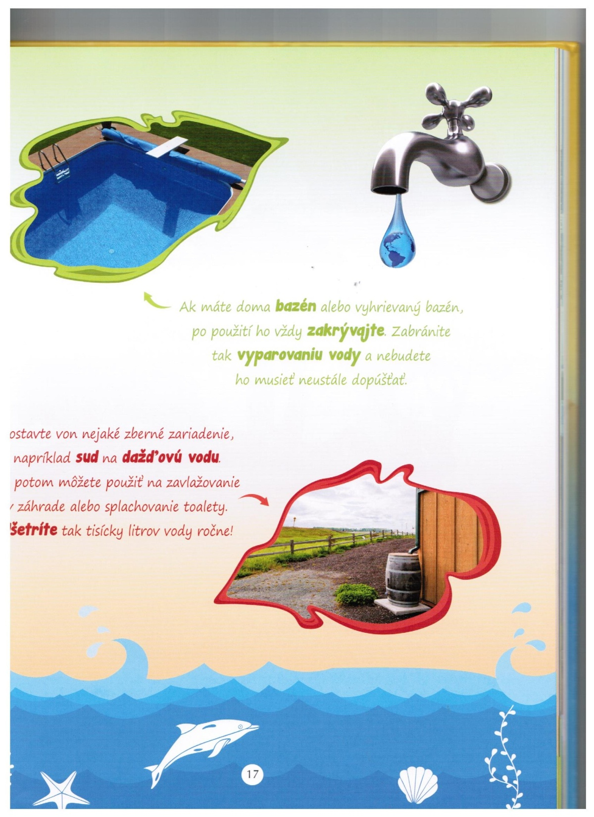

Slide 13
K O N I E C

